Slide 1
Förbättrad säkerhetseffekt av kollisionsundvikande styrande system
Claes Olsson
Industriell handledare och projektledare
John Dahl: Doktorand
Gabriel de Campos: Industriell bihandledare, senior forskare
Jonas Fredriksson: Akademisk handledare (Chalmers)
Arbetet utförts med stöd från programmet
Fordonsstrategisk Forskning och Innovation (FFI)

Slide 2
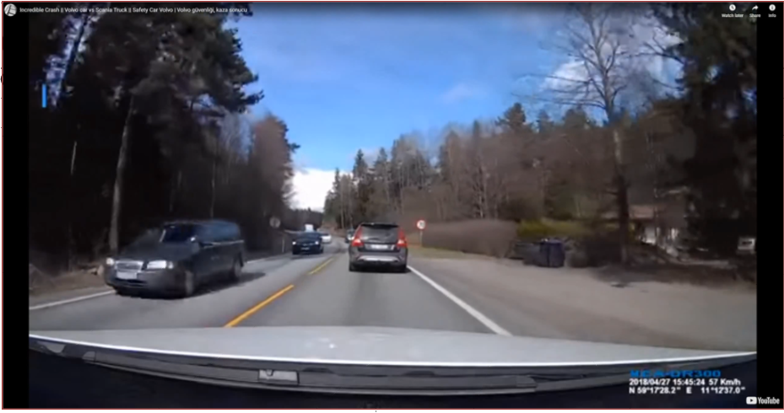
Varning! Otäck video men föraren klarar sig fint…

Slide 3
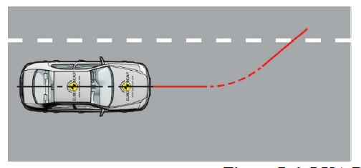
Introduktion
Kollisionsundvikande system innebär:
Beslut grundat på prediktioner
Avvägning mellan nytta och risken att störa föraren (”balansering”)
Välja broms eller styrning
Automatiska styringrepp innebär:
Krav på kontrollerbarhet → låga moment → tidiga ingrepp → långa prediktioner → svårare nå en bra avvägning för styrande system
Befintliga system:
LKA/LDW
Förhindra oavsiktliga filbyten
Håller bilen i filen
Effektivt för möten utanför egen fil samt avkörningar
Upplevs ibland som störande
System kan inaktiveras

Slide 4
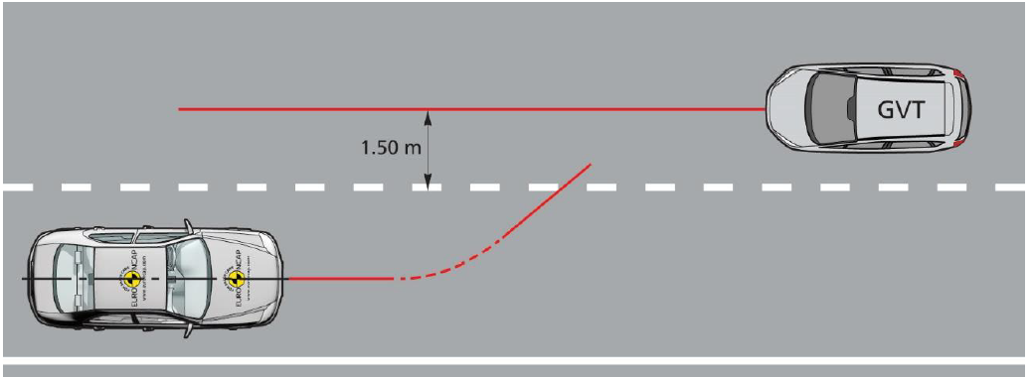
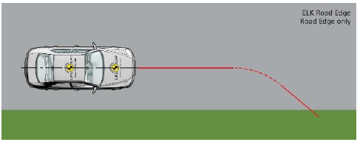
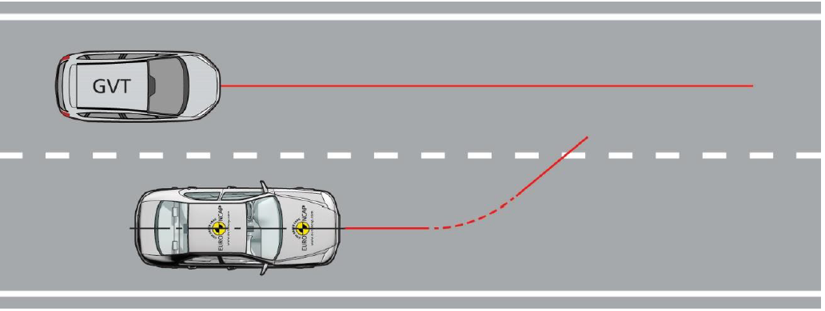
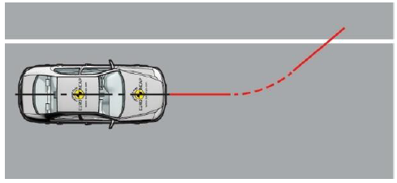
Introduktion, forts.
System, forts.:
ELK (Euro NCAP 2022)
Adresserar högrisk-situationer
System som inte får stängas av (permanent)
Utmaning för balansering!

Slide 5
Forskningsfokus
Stor förbättringspotential:
Dagens system adresserar en stor del av alla olyckstyper men det finns stor potential att förbättra systemens effekt
Osäkra prediktioner leder till låg tillgänglighet
Forskningsfrågor:
Hur kan prediktionerna förbättras, för att nå en högre prestanda och tillgänglighet?
Hur hanteras bäst alla befintliga osäkerheter?

Slide 6
Resultat
Del 1 “Litteraturstudie”
En omfattande (103 artiklar) studie/kartläggning* av befintliga hotutvärderingsmetoder
Fem klasser identifierades:
Single-behavior threat metrics
Optimizations-based methods
Formal methods
Probabilistic methods
Data-driven methods

Slide 7
Resultat
”Litteraturstudie”
Metoderna analyserades map:
Prestanda
Realtids-aspekter
Robusthet
Långa prediktioner påverkas mycket av föraren → svår att modellera
Osäkerheter kopplat till förarbeteenden kräver en metod utan osäkerhetsmodell
Artificiellt neuronnät (ANN) verkade lovande
Publicering av resultat:
”Collision Avoidance: a Literature Review on Threat-Assessment Techniques”, IEEE Transactions on Intelligen Vehicles ( Volume: 4, Issue: 1 , March 2019
”An improved dual Newton strategy for scenario-tree MPC”, IEEE Conference on Decision and Control, Las Vegas, 12-14 December, 2016
”Automotive Safety: a Neural Network Approach for Lane Departure Detection using Real World Driving Data”, IEEE Intelligent Transportation Systems Conference, Auckland, 27-30 October, 2019.

Slide 8
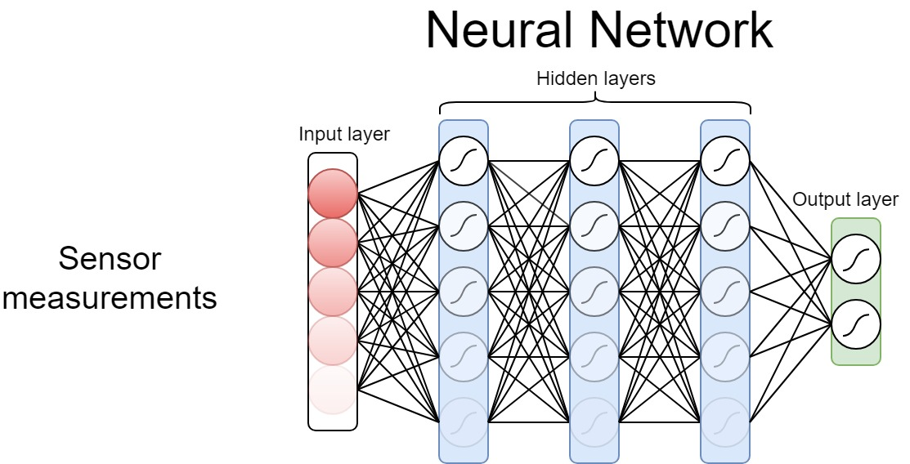
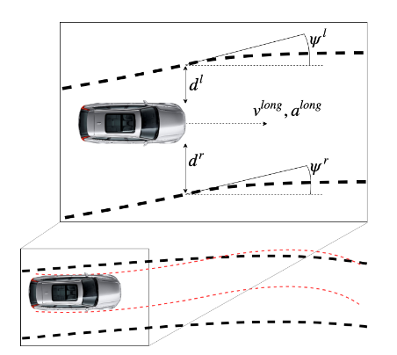
Resultat
Artificiellt neuronnät (ANN)
För att testa verklig prestanda så implementerades ett ANN som tränades på verkliga data till att detektera oavsiktliga filurkörningar.
Insignaler: filposition, riktning, hastighet och acceleration
Utsignal: Sannolikhet för att lämna fil inom prediktionshorisonten
3 hidden layers with 128 neurons in each layer
Ca 12 timmar med träningsdata

Slide 9
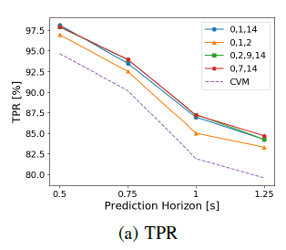
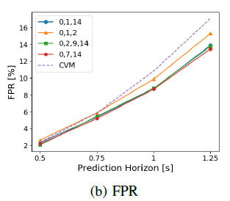
Resultat
Artificiellt neuronnät (ANN), forts.
Huvudsakligt nyhetsvärde:
Resultaten jämfördes med en kinematisk konstanthastighetsmodell (”state-of-the art”)
Introduktion av ”gles sampling”
Utvärdering på verklig data
Neuronnätet kunde ge en förbättring av positiv-prestanda med 7% med en samtidig förbättring av negativprestanda med 22% givet en prediktionshorisont om 1.25-1.5 sekunder
Gles sampling gav bäst resultat

Slide 10
Fortsatt forskning
Hur påverkas prediktionsprestandan av:
val av insignaler?
insignalernas minnesdjup?
Användandet av direkt monitorering av föraren
Hantering av ”okända” insignalsekvenser
Kan neuronnätets osäkerhet estimeras och utnyttjas i rutinen för beslutsfattande?
Implementation i bil och subjektiv utvärdering

